Slide 1
総合演習第1回

Slide 2
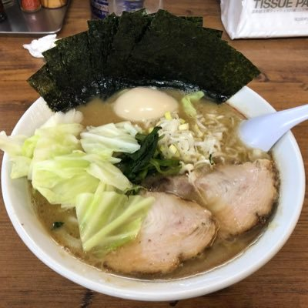
自己紹介
中嶋一貴 (なかじまかずき)
静岡県沼津市出身
修士一年
好きなこと・趣味
陸上競技
最近はちゃんとやれてない．
YouTube鑑賞
漫才鑑賞
ラーメン
研究分野
グラフサンプリング
松福 沼津本店

Slide 3
目的・目標
目的
研究のプロセスの一部を体験しよう．
現状把握 → 問題点・改善案を見出す → 論文を書いて世に公表する．
目標
グラフサンプリングの英語論文を読み (輪講)，既存の知識・方法を理解・実装・評価する．
既存論文に対する改善案・新しい知見を考える．

Slide 4
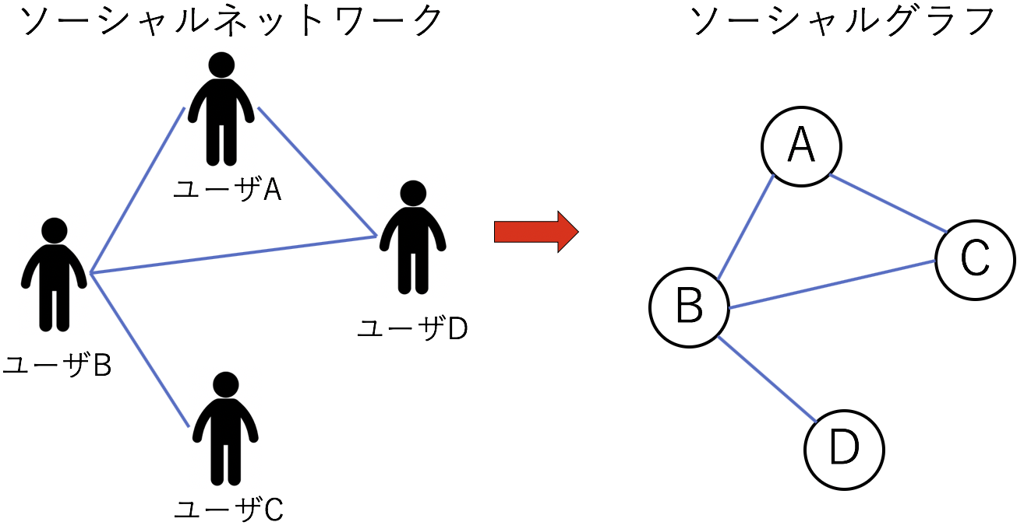
グラフと複雑ネットワーク
世の中には多くのネットワークが存在する．
社会ネットワーク，道路網，インターネット・・・
ネットワークは点と線
グラフで表すことが可能．
ノードとエッジから成るデータ構造

Slide 5
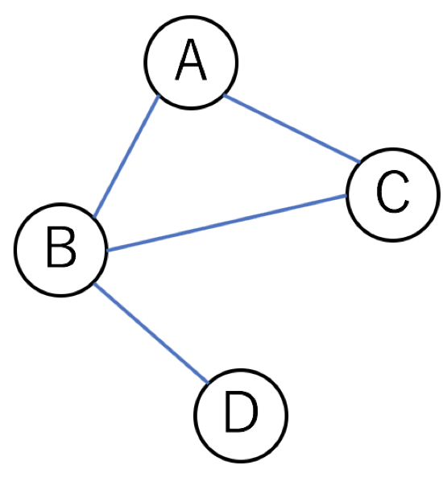
複雑ネットワークの研究の幕開け
ワッツ・ストロガッツモデル (1998)
６次の隔たり
大体のネットワークの平均距離ってすげぇ短いぞ！！
スモールワールド性
スモールワールド性を満たすグラフモデル作ったよ！！
平均距離 = 1.33

Slide 6
複雑ネットワークの性質
スケールフリー性
次数：ノードに接続されているエッジの数
次数が高いノードはほんの一部で，小さいノードが大多数
WWW，タンパク質相互ネットワーク，SNS…
スモールワールド性
全く知らない人でも数ステップで到達可能
クラスター性
友達同士が実は友達だった！みたいなことがよくある．

Slide 7
代表的なグラフモデル
エルデシュ・レーニィモデル (1959)
ランダムグラフ
道路ネットワークとか．
ワッツ・ストロガッツモデル (1998)
スモールワールド性を満たすグラフ．
バラバシ・アルバートモデル (1999)
スケールフリー性・スモールワールド性を満たすグラフ．

Slide 8
ソーシャルグラフ
ソーシャルネットワークをグラフで表したもの．
解析の対象
スケールフリー性，スモールワールド性，クラスター性は？
影響力が高いノードは？
友人になると有益なユーザは？
解析，大変なんすよ

Slide 9


グラフサンプリング
リクエスト数制限
ソーシャルネットワーク
ソーシャルグラフ
サードパーティ
100
API
ノード
エッジ
サードパーティはソーシャルグラフのデータ取得に制限がある．
一部だけサンプリングして，グラフの特徴を推定しよう！（グラフサンプリング）

Slide 10
グラフサンプリングが有益なシチュエーション
データの欠如
SNSでは全ユーザのデータを取得できない．
隠れた人の調査
薬物乱用者の検査
適当な人から初めて聞き取り調査を行う．
テストコストの削減
タンパク質相互ネットワークのエッジ間の検査を全て行うのは困難．
可視化への応用
巨大なグラフは全部を表示するには厳しいので，代表的な部分を表示したい．

Slide 11
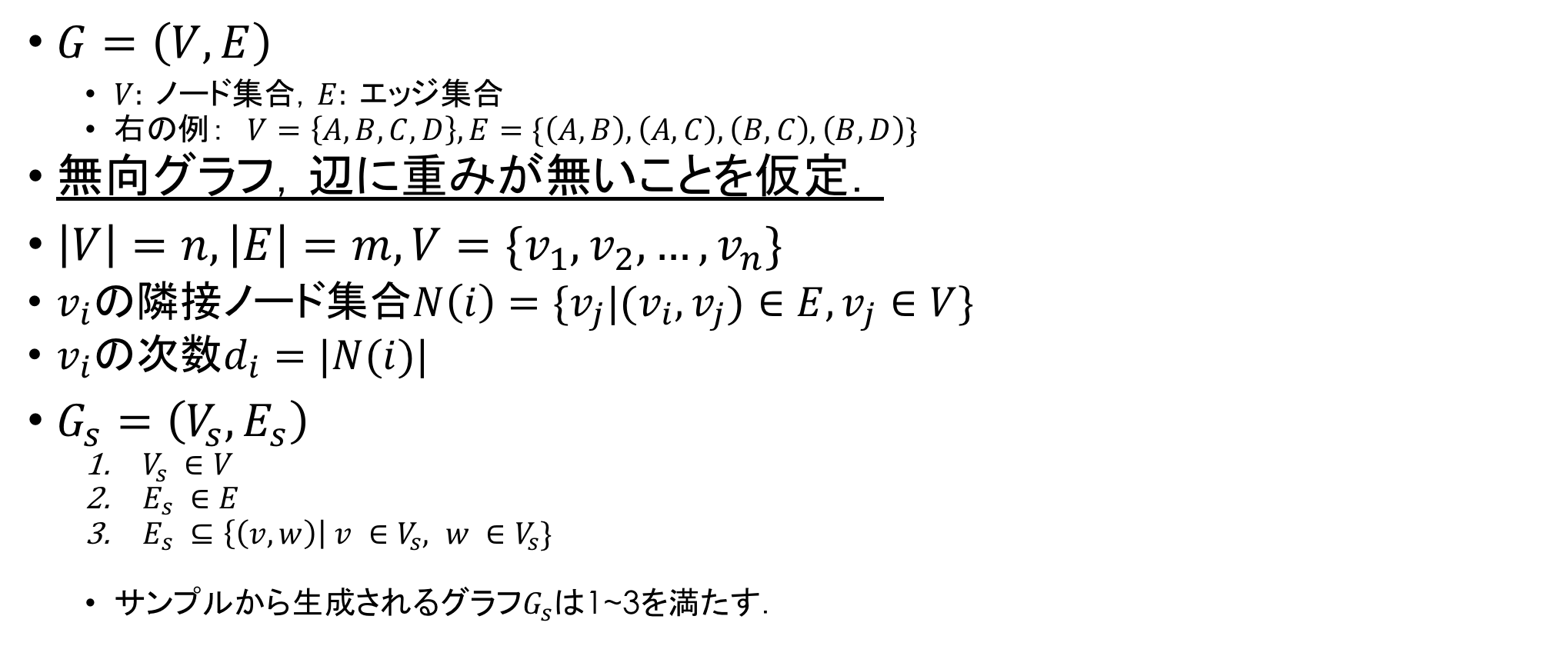
グラフ
$G=\left(V,E\right)$
$V: ノード集合，E: エッジ集合$
右の例： $V=\left\{A,B,C,D\right\}, E=\{\left(A,B\right), \left(A,C\right),\left(B,C\right),\left(B,D\right)\}$
無向グラフ，辺に重みが無いことを仮定．
$\left|V\right|=n, \left|E\right|=m, V=\{v_{1},v_{2},…,v_{n}\}$
$v_{i}$の隣接ノード集合$N\left(i\right)=\{v_{j}|(v_{i},v_{j})∈E,v_{j}∈V\}$
$v_{i}$の次数$d_{i}=|N(i)|$
$G_{s}=\left(V_{s},E_{s}\right)$
$V_{s} ∈V$
$E_{s} ∈E$
$E_{s} ⊆\left\{\left(v,w\right)\right| v ∈V_{s}, w ∈V_{s}\}$
サンプルから生成されるグラフ$G_{s}$は1~3を満たす．

Slide 12
サンプリング手法の分類
ランダムサンプリング
全グラフから一様にサンプリングする．
Hoeffdingの不等式を適用でき，高精度に推定可能．
しかし，全グラフデータや分布が既知であることが前提．
クローリングベースのサンプリング
適当なノードから初めて，隣接ノードを辿っていき，訪れたノードやエッジをサンプリングする．
行き先の隣接ノードの選び方はアルゴリズム次第．(具体的なアルゴリズムは4章)
グラフデータが未知である場合でもある程度適用できる．
SNSのサンプリングはクローリングベース．

Slide 13
グラフサンプリング
グラフの統計量はどんなものがあるの？
具体的にどうやってサンプリングするの？
具体的に統計量を推定できるアルゴリズムあるの？
(第2回の輪講)
(第3~5回の輪講)

Slide 14
スケジュール
第1回 (11/12)
導入と環境構築
第2回〜第5回 (11/19, 11/26, 12/3, 12/10)
輪講： Walking in Facebook: A Case Study of Unbiased Sampling of OSNs
第6回 (12/17)
質問，最終レポート作成の目処を立てる．
最終レポート
第一稿提出: 12/20, 最終提出: 12/31

Slide 15
準備
Slack招待 (trial-shudolab-2019.slack.com)
何か質問などあればこちらで．
Github (https://github.com/kazuibasou/trial_shudolab_2019)
授業や課題レポートの概要，スライドがあります．
輪講第3回〜第5回の担当決め

Slide 16
課題
環境構築．
Python
Pycharm (統合開発環境)
NetworkX
Matplotlib
Numpy
輪講の担当範囲のスライド作り．
練習課題を進める．

